Slide 1
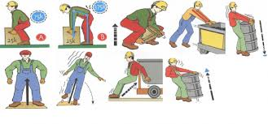
Traslados y elevación de cargas

Slide 2
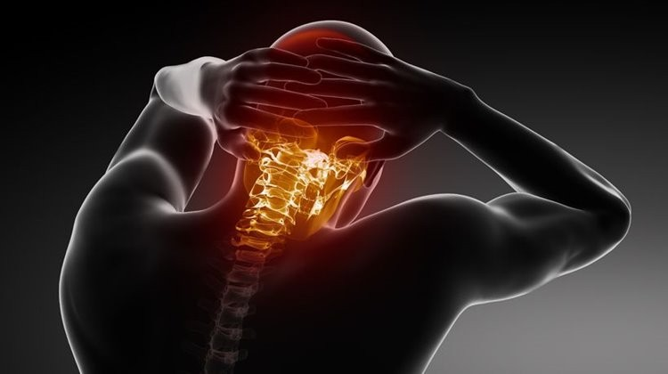
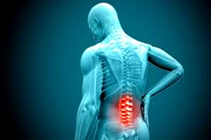
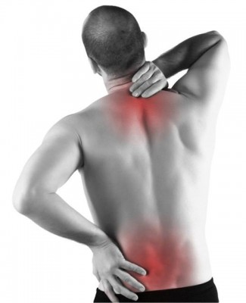
Esfuerzos realizados de manera incorrecta generan grandes problemas

Slide 3
Antes de realizar esfuerzos pensar formas adecuada de trabajo

Slide 4
NOOOOO!!!!!!!!!

Slide 5
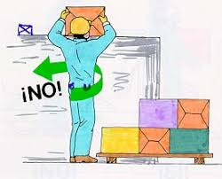
NOOOO!!!!!!!

Slide 6
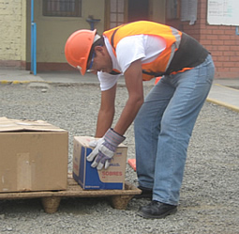
NOOOO!!!!!!

Slide 7
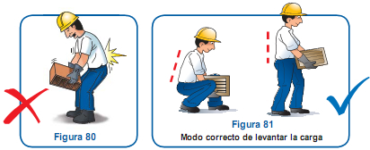
Espalda derecha y flexión de rodillas forma correcta

Slide 8
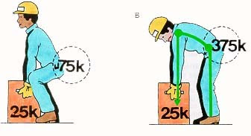
Fundamentos

Slide 9
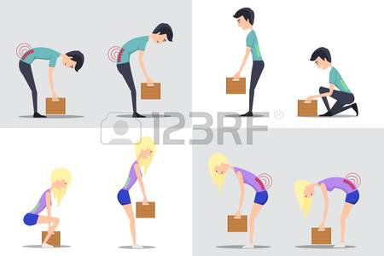
¿Cual de las imágenes es la correcta?

Slide 10
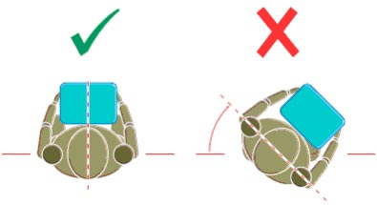
¡ATENSION! Con cargas no se rota

Slide 11
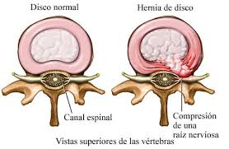
CONSECUENCIAS

Slide 12
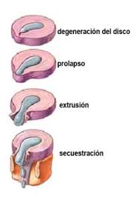

Slide 13
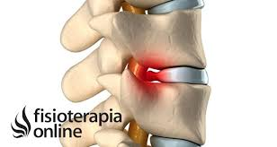
HERNIAS DE DISCO

Slide 14
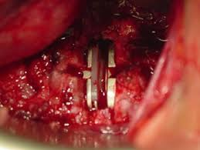
Cambio de disco

Slide 15
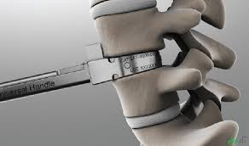
Cambio de disco

Slide 16
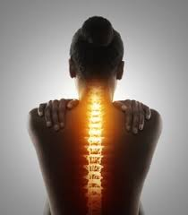
Cuidemos nuestro cuerpo, es la única herramienta que te acompaña toda la vida.

